Slide 1
Предсказание рейтинга фильмов на основе метаданных машинное обучение

Slide 2
Цель и метрики
Структура презентации
Парсинг и предобработка
Обучение моделей
Анализ ошибок
Особенности парсера и источника данных
Baseline и линейные модели
Визуализация результатов: графики и диаграммы
Постановка задачи, подход к оцениванию результатов
Предобработка признаков, очистка и токенизаторы
Выбор метрик и обоснование принятых решений
Ансамблевые модели и общая таблица результатов
Анализ рисков и ограничений

Slide 3
Цель и метрики
Парсинг и предобработка
Обучение моделей
Анализ ошибок
Цель:
Построить модель регрессии, которая предсказывает рейтинг фильма на «Кинопоиске» по доступной информации о фильме.
Практический смысл:
Оценивать потенциальный рейтинг/качество фильма по описанию и метаданным, сравнивать фильмы между собой, делать ранжирование и первичную аналитику (например, для рекомендаций, контент-стратегий).
«Количественная» цель:
Получить ошибку предсказания заметно ниже простого baseline (предсказывание среднего рейтинга).

Slide 4
Цель и метрики
Парсинг и предобработка
Обучение моделей
Анализ ошибок
Метрики:
Так как целевая переменная — непрерывная (рейтинг), это задача регрессии. Поэтому используются:
MAE (Mean Absolute Error) — основная метрика:
Очень просто интерпретируется;
Устойчива к выбросам по сравнению с MSE/RMSE (ошибки не возводятся в квадрат);
Для продуктовой интерпретации MAE более понятна и релевантна.
RMSE (Root Mean Squared Error) — дополнительная метрика:
Сильнее штрафует большие ошибки (редкие, но сильные промахи);
Будет полезна, если важно будет важно минимизировать именно «провалы» модели.

Slide 5
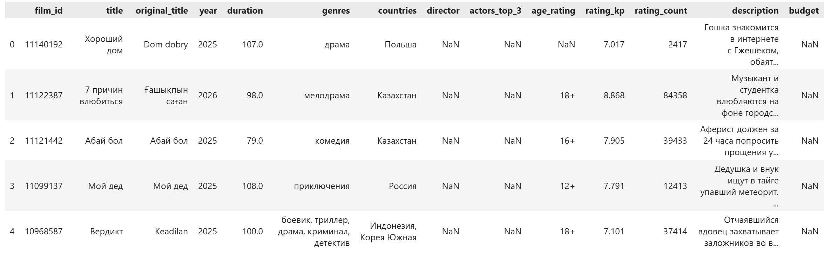
Цель и метрики
Парсинг и предобработка
Обучение моделей
Анализ ошибок
Как собирали данные (источники, объём, признаки):
Источник:
Выгрузка в CSV формата kinopoisk_movies.csv (данные по фильмам Кинопоиска), где есть:
Метаданные (год, длительность, возрастной рейтинг, жанры, страны);
Текстовые поля (описание, названия);
Целевой рейтинг (`rating_kp`) и число оценок (`rating_count`).

Slide 6
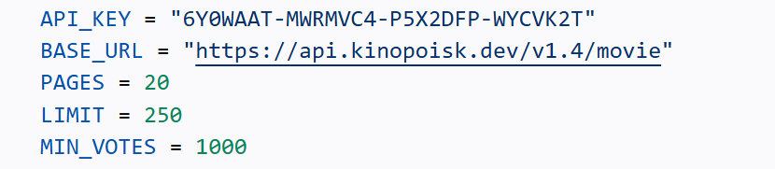
Цель и метрики
Парсинг и предобработка
Обучение моделей
Анализ ошибок
Почему такой объём выборки (~2200 фильмов):
Компромисс между доступностью данных и скоростью экспериментов: на таком объёме мы могли быстро проверять разные модели и пайплайны.
Для подходов с текстовыми признаками (TF‑IDF / CatBoost text) несколько тысяч объектов уже дают заметный сигнал, особенно если описания информативны.

Slide 7
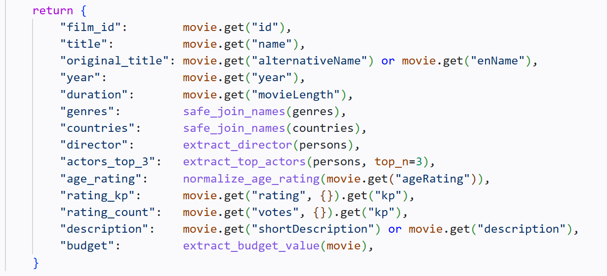
Цель и метрики
Парсинг и предобработка
Обучение моделей
Анализ ошибок
Почему выбрали такие признаки:
Числовые: year, duration — для понимания эпохи и формата фильма.
Жанры и страны: для типа контента и культурного контекста.
Возрастной рейтинг: для тематики и «массовости».
Текст (`description`, `title`, `original_title`): содержит семантику сюжета и ключевые слова.

Slide 8
Цель и метрики
Парсинг и предобработка
Обучение моделей
Анализ ошибок
Предобработка данных:
Числовые признаки:
year, duration,
feature engineering: num_genres, num_countries,
rating_count_log = log1p(rating_count).
Категориальные:
age_rating - OneHotEncoding.
genres, countries - Bag-of-Words (CountVectorizer по токенам через запятую).
Текст:
description, title, original_title:
либо TF‑IDF (униграммы/биграммы),
либо CatBoost text features.

Slide 9
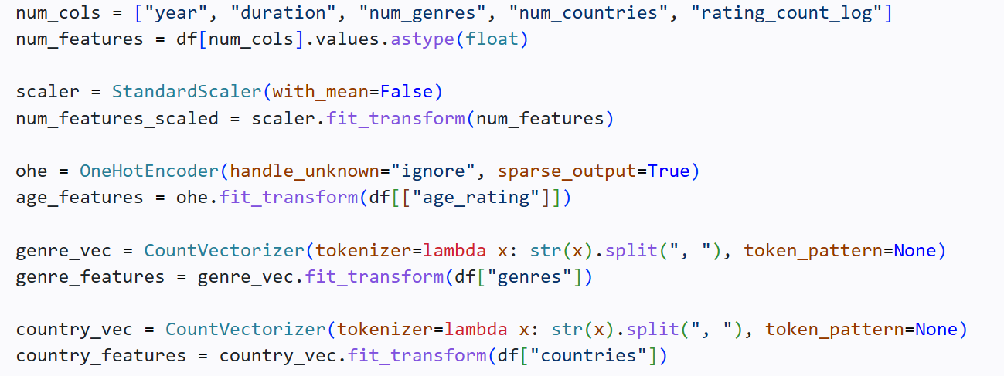
Цель и метрики
Парсинг и предобработка
Обучение моделей
Анализ ошибок
Предобработка данных:
масштабирование
мешок по токенам через запятую

Slide 10
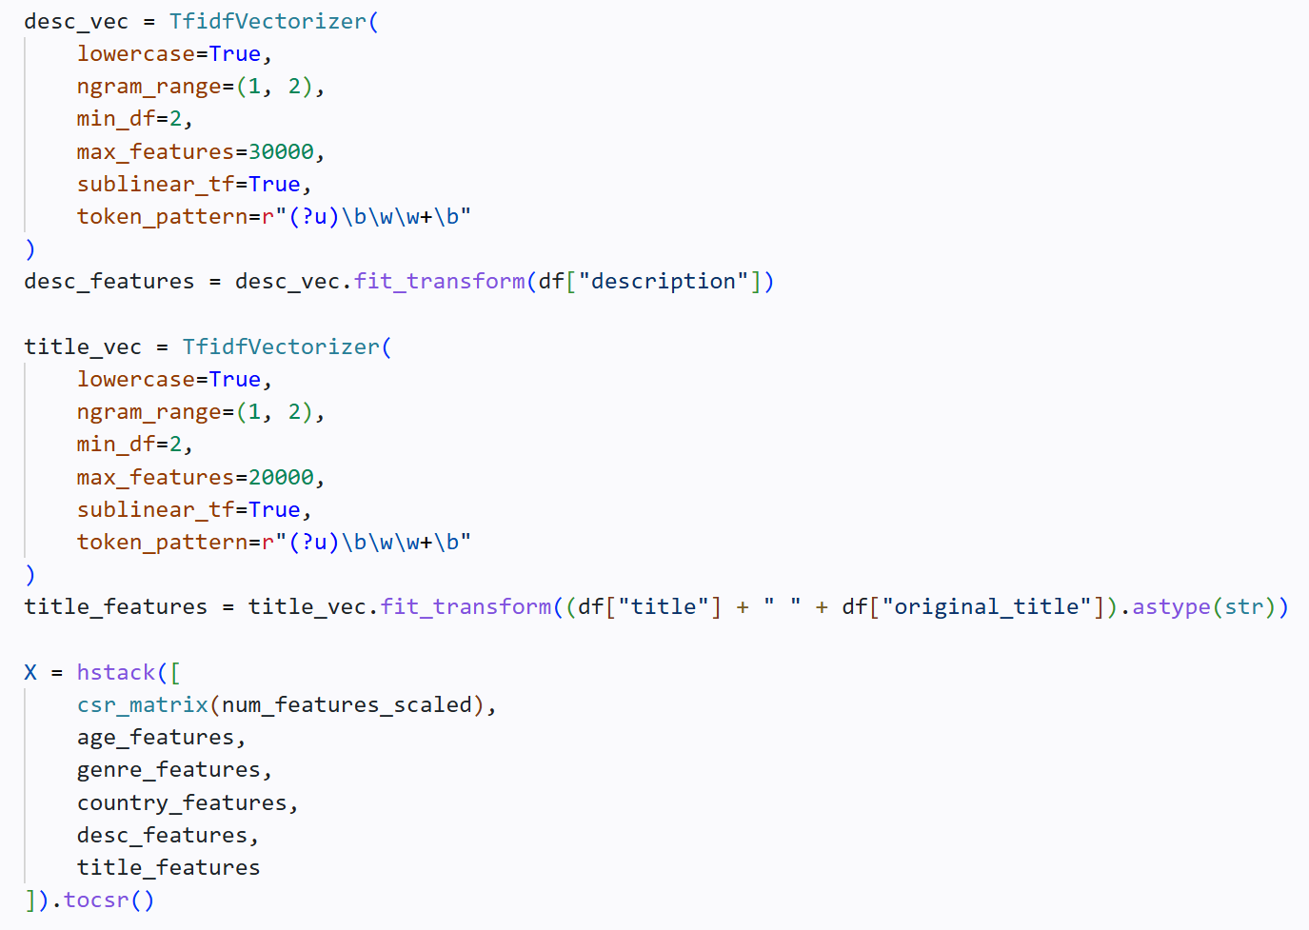
Цель и метрики
Парсинг и предобработка
Обучение моделей
Анализ ошибок
Предобработка данных:
TF-IDF

Slide 11
Цель и метрики
Парсинг и предобработка
Обучение моделей
Анализ ошибок
Подход к обучению: признаки + baseline + валидация
Базовая модель (Baseline):
Всегда предсказывает средний рейтинг из обучающей выборки;
По ней мы будем судить о нижней границе качества.
Другие модели:
Линейная модель (Ridge) на разреженных признаках.
Ансамбли (RandomForest/градиентный бустинг) - но для них потребуется сжатие признаков (SVD), чтобы работать с текстом эффективно.
CatBoost - будет комбинировать числа + категории + текст.

Slide 12
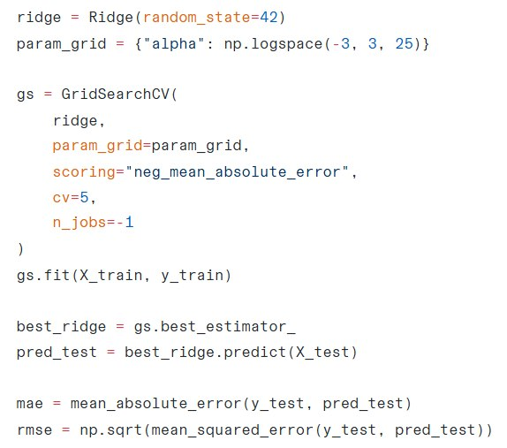
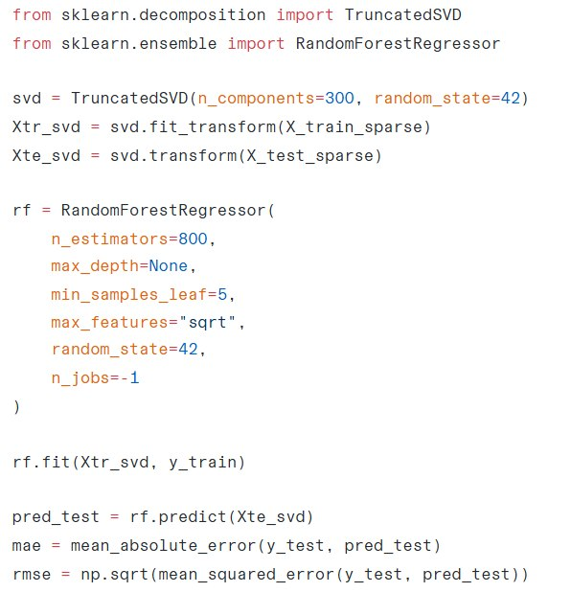
Цель и метрики
Парсинг и предобработка
Обучение моделей
Анализ ошибок

Slide 13
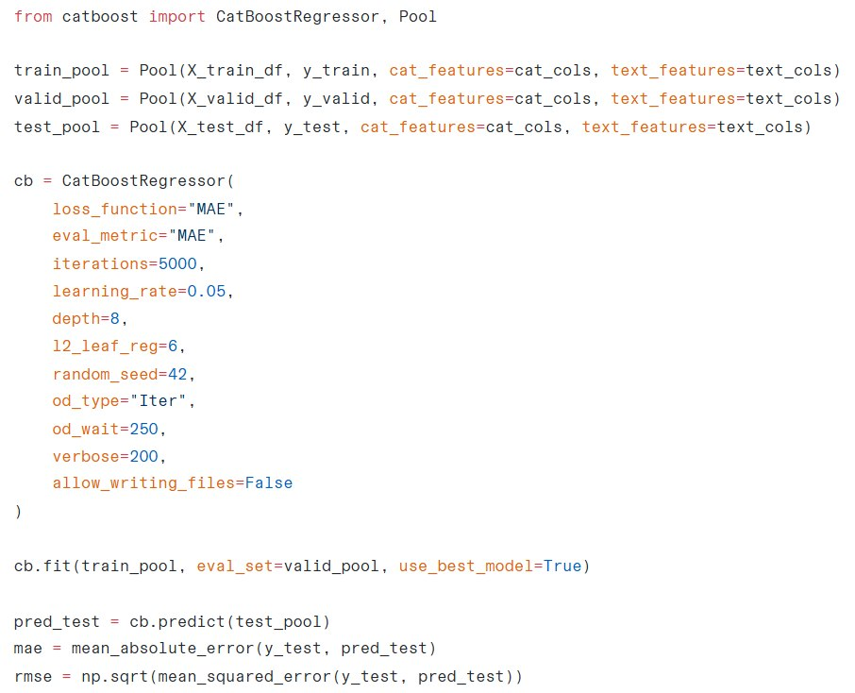
Цель и метрики
Парсинг и предобработка
Обучение моделей
Анализ ошибок

Slide 14
Цель и метрики
Парсинг и предобработка
Обучение моделей
Анализ ошибок
Результаты моделей (MAE/RMSE на тесте):
Модель | MAE | RMSE
Baseline | 0.7447 | 0.9569
Ridge Regression (TF‑IDF + метаданные, tuned) | 0.4573 | 0.6136
CatBoost (num + cat + text) | 0.4603 | 0.6163
RandomForest (TF‑IDF + SVD) | 0.5683 | 0.7384
Ensemble (0.5 CatBoost + 0.5 RF) | 0.4935 | 0.6529
Итог: Лучшая по MAE на тесте — Ridge (0.4573), очень близок CatBoost (0.4603).

Slide 15
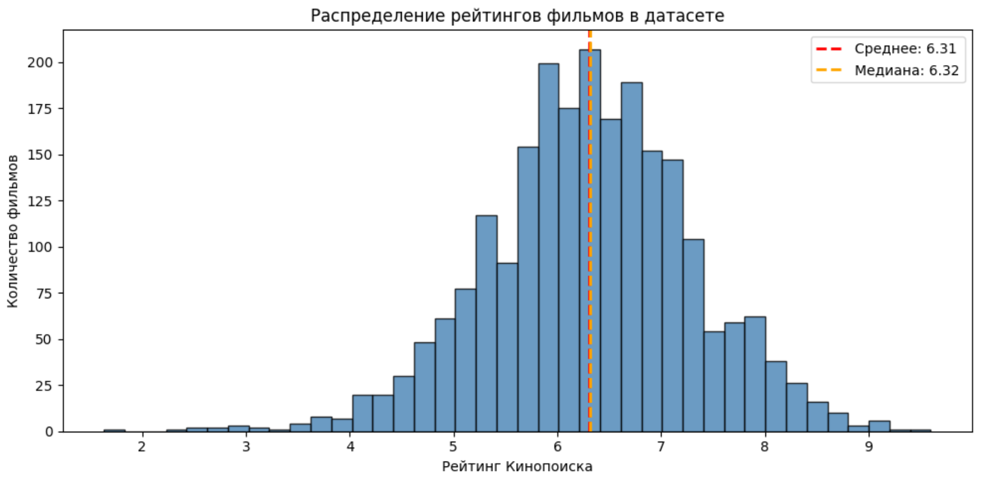
Цель и метрики
Парсинг и предобработка
Обучение моделей
Анализ ошибок

Slide 16
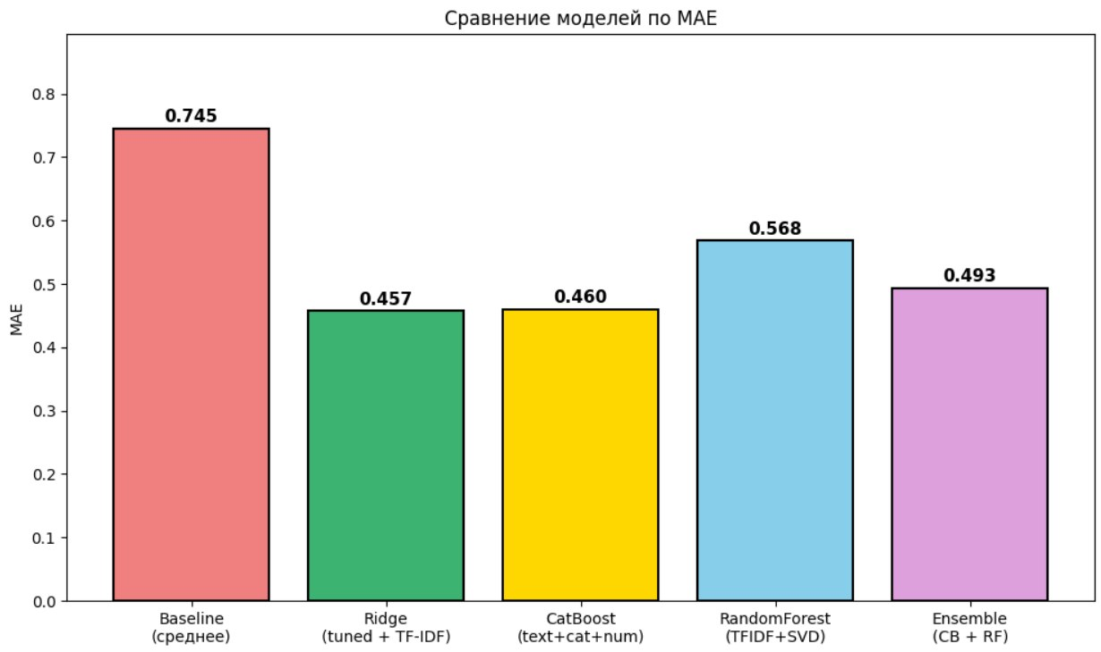
Цель и метрики
Парсинг и предобработка
Обучение моделей
Анализ ошибок

Slide 17
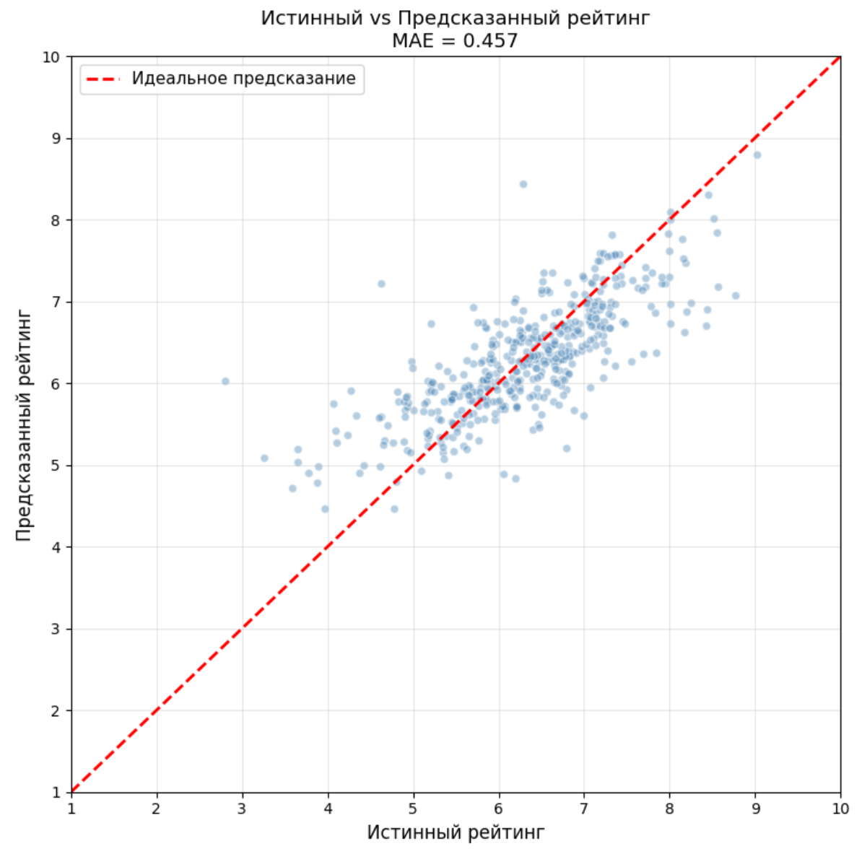
Цель и метрики
Парсинг и предобработка
Обучение моделей
Анализ ошибок

Slide 18
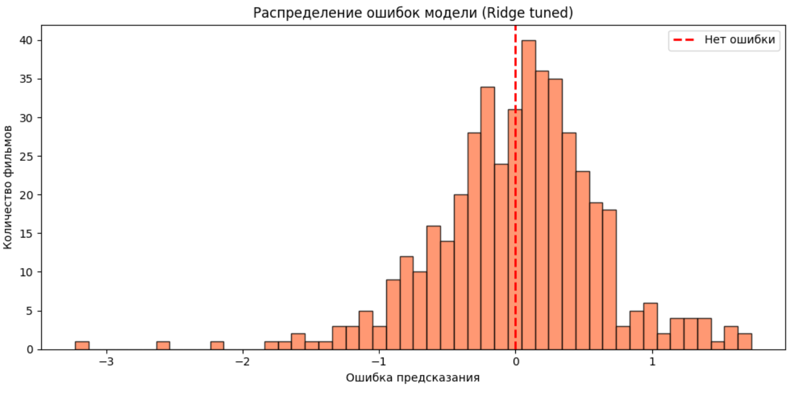
Цель и метрики
Парсинг и предобработка
Обучение моделей
Анализ ошибок

Slide 19
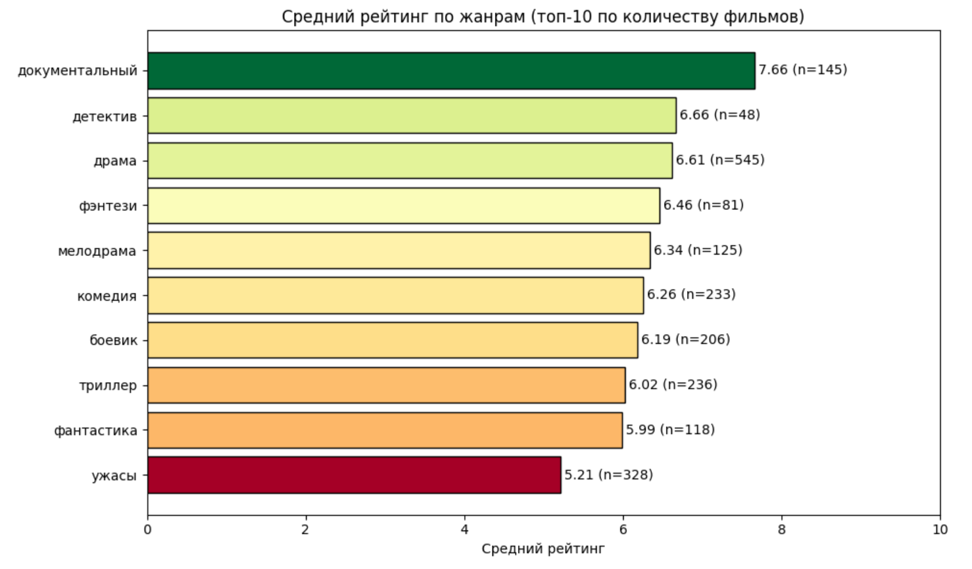
Цель и метрики
Парсинг и предобработка
Обучение моделей
Анализ ошибок

Slide 20
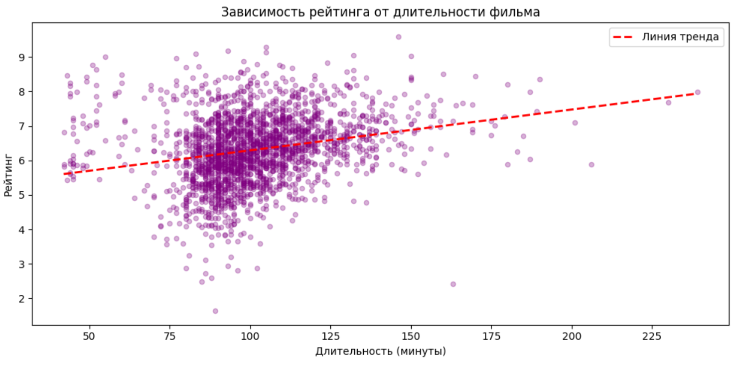
Цель и метрики
Парсинг и предобработка
Обучение моделей
Анализ ошибок

Slide 21
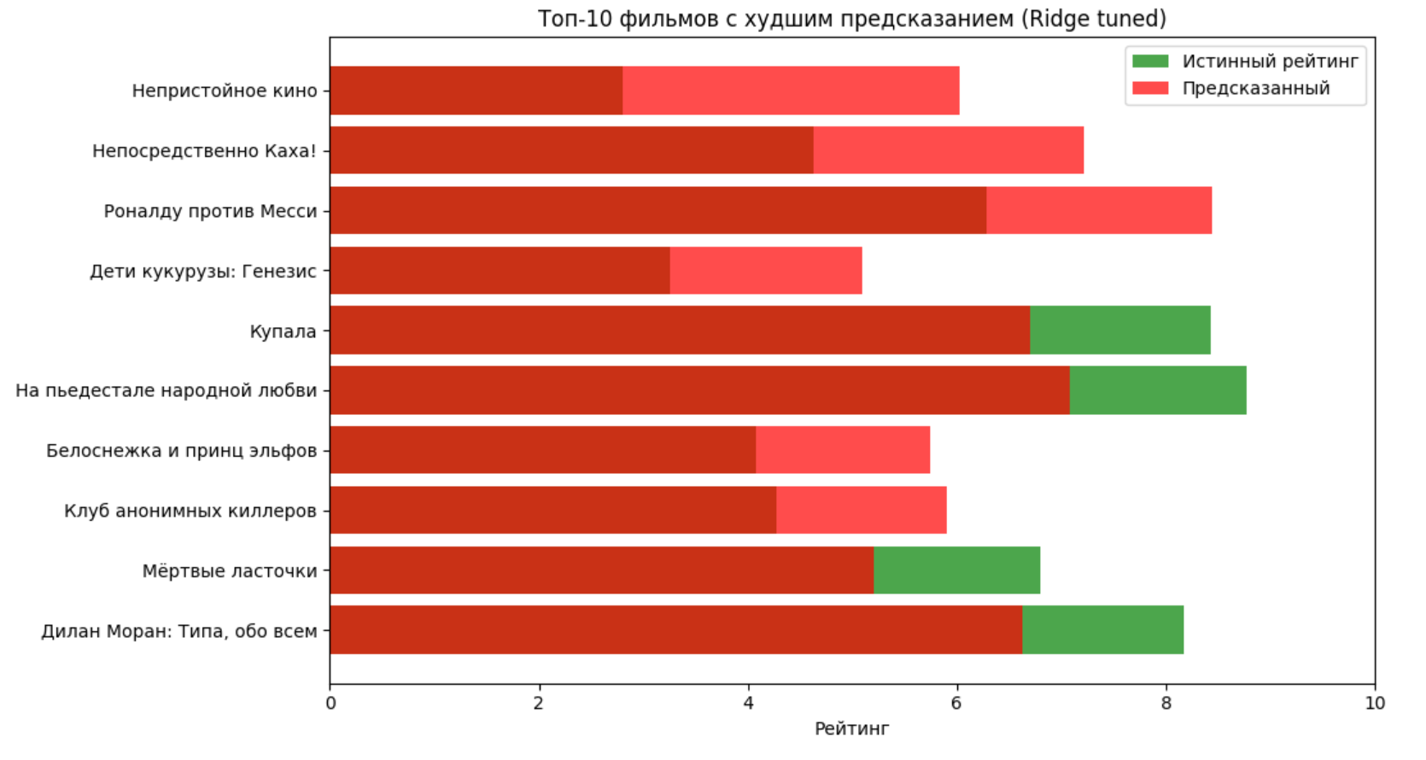
Цель и метрики
Парсинг и предобработка
Обучение моделей
Анализ ошибок

Slide 22
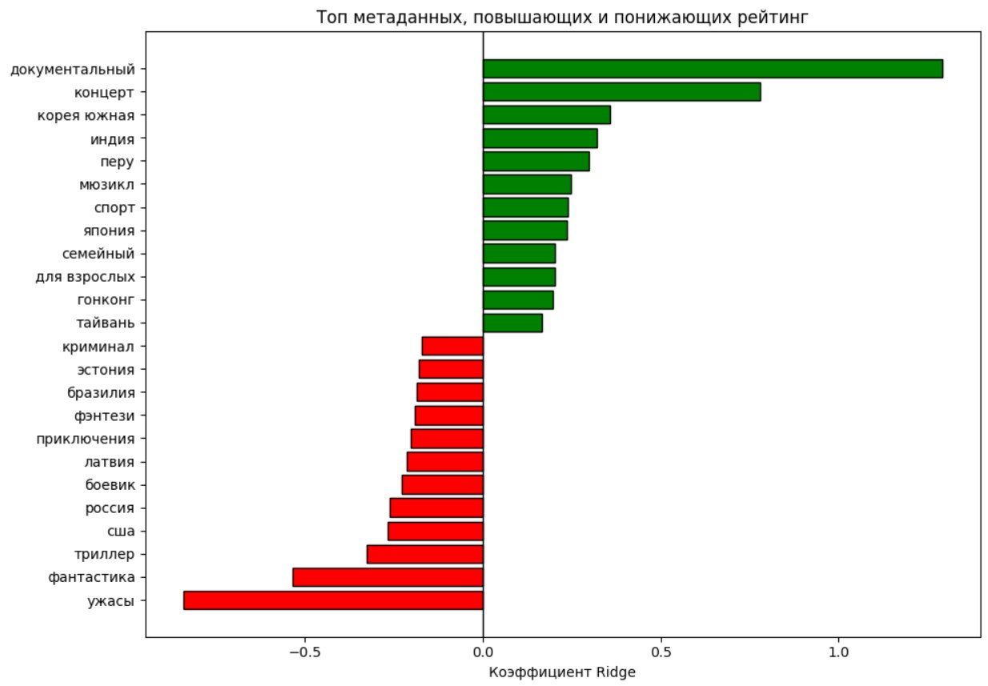
Цель и метрики
Парсинг и предобработка
Обучение моделей
Анализ ошибок

Slide 23
Цель и метрики
Парсинг и предобработка
Обучение моделей
Анализ ошибок
Анализ рисков:
2267 фильмов могут не отражать весь Кинопоиск. В итоге мы можем получить перекос по годам, странам, популярности. Тогда модель может хуже работать на «редких» сэмплах (артхаус, старое кино, малоизвестные страны).
Рейтинг также зависит от множества факторов, которых нет в данных: маркетинг, известность актёров/режиссёра, дата релиза и т.д. Так что, грубо говоря, существует «потолок качества».
rating_count может быть «подглядыванием в будущее», если мы хотим предсказывать рейтинг фильма до того, как пользователи проголосовали. Получается небольшое смещение выборки и репрезентативности.

Slide 24
СПАСИБО ЗА ВНИМАНИЕ!

